Slide 1
Ein fabelhaftes Ungetüm
Ein beliebtes Thema für Geschichten an langen Abenden waren im Mittelalter gruselige oder magische Fabeltiere.

Slide 2
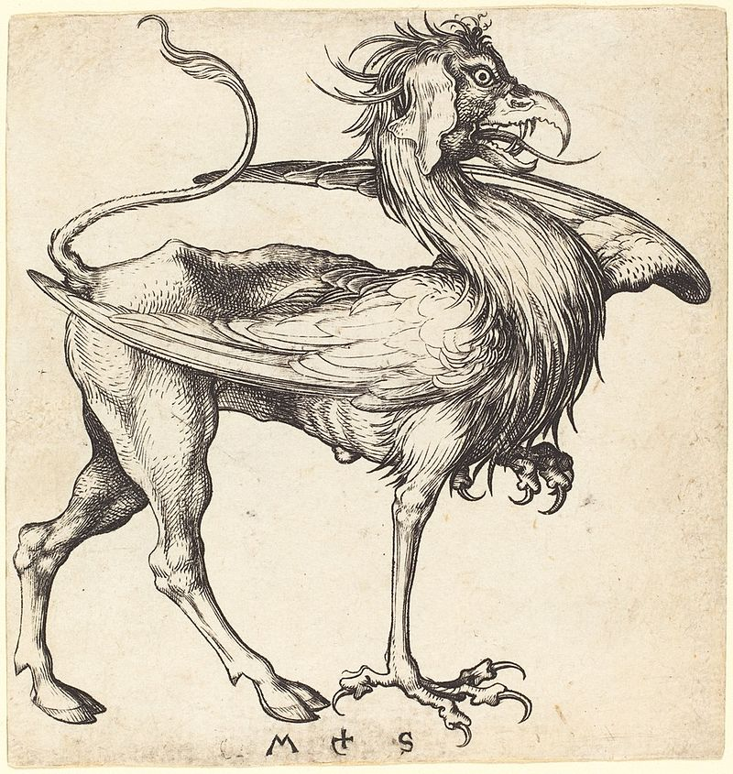
Oft aus verschiedenen Tieren zusammengesetzt,

Slide 3
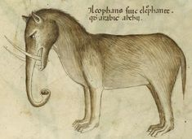
…die man auch nur vom Hörensagen kannte. Wie sie wirklich aussehen musste man raten. Welches könnte Hier gemeint sein?

Slide 4
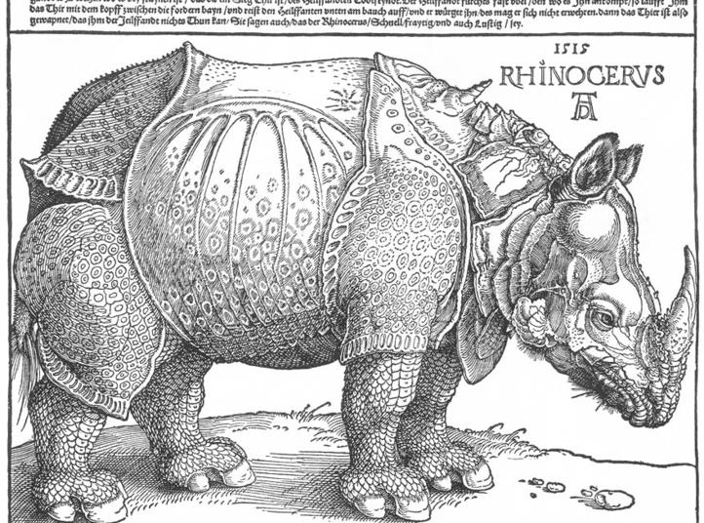
Denkt euch selber ein Fabeltier aus. Zeichnet es mit Bleistift vor und mit einem schwarzen Stift (am besten Fineliner) nach.
Es ist gut wenn es den grössten Teil des Blattes (DinA 4) einnimmt.
Schreibt mit auf das Bild wie das Wesen heißt , wo es lebt und was die besonderen Eigenschaften sind.
Dekoriert das ganze Wesen mit Schuppen, Haaren, Federn, Stacheln und Mustern, so dass am Ende kein Körperteil frei bleibt.
Hier ein Beispiel von Albrecht Dürer der zwar nach dem Mittelalter lebte, aber immer noch das selbe Problem hatte.

Slide 5
Ihr könnt bei diesem Bild Kreativität, Feinmotorik und Bildaufbau üben.
Zeit: diese und nächste Woche (20.1.2021)
Benotet wird:
Einfallsreichtum beim Ausdenken des Fabeltiers. (Bildfüllend)
Saubere Verwendung der Umrisslinien.
Kreativität, Vielzahl und Filigranität* der Muster.
*filigran : fein, kleinteilig, sorgfältig

Slide 6
Ich stehe euch während der Kunststunde im Chat zur Verfügung.
Viel Spaß!

